Slide 1
TRƯỜNG ĐẠI HỌC GIAO THÔNG VẬN TẢI
BÁO CÁO ĐỒ ÁN TỐT NGHIỆP
ĐỀ TÀI:
NGHIÊN CỨU VÀ THIẾT KẾ HỆ THỐNG BÃI ĐỖ XE TỰ ĐỘNG KIỂU VÒNG XOAY ĐỨNG
Giảng viên hướng dẫn: TS. Phạm Hoàng Vương
Sinh viên thực hiện:
Phạm Mạnh Tiến MSV : 191312916
Hoàng Lê Anh Dũng MSV : 191300192
Lớp: Cơ Điện Tử 2 - K60 Khoa Cơ Khí

Slide 2
NỘI DUNG BÁO CÁO
01
Phần Ⅰ. Tổng Quan Về Đề Tài
NỘI DUNG BÁO CÁO
02
Phần II. Lựa Chọn Và Lắp Đặt Phần Cứng
03
Phần III. Xây Dựng Chương Trình Điều Khiển
04
Phần IV. Kết Luận Và Phương Hướng Phát Triển

Slide 3


PHẦN I: TỔNG QUAN VỀ ĐỀ TÀI
Lý Do Chọn Đề Tài
Nội Dung Thực Hiện

Slide 4
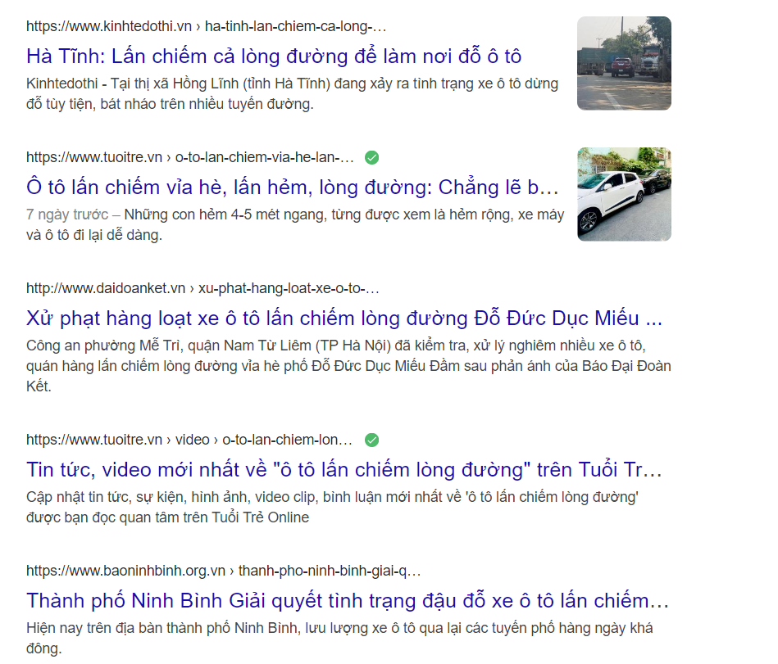
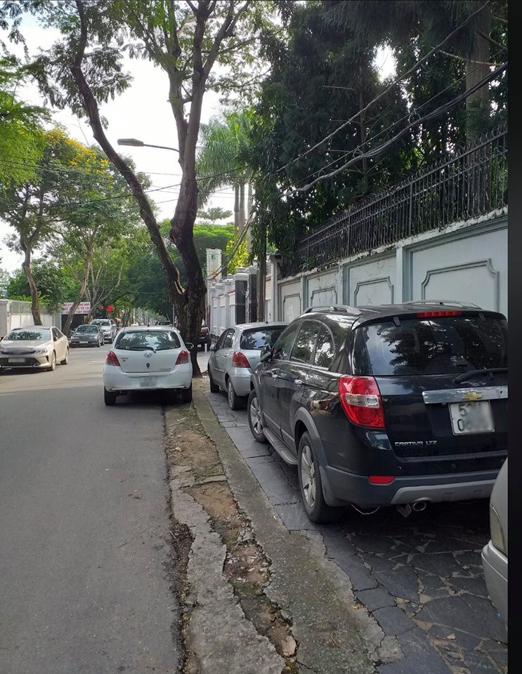
PHẦN I: TỔNG QUAN VỀ ĐỀ TÀI
Lý Do Chọn Đề Tài

Slide 5
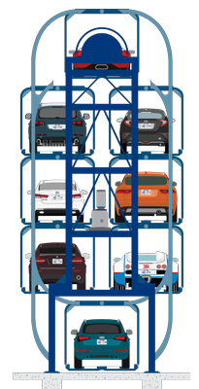
PHẦN I: TỔNG QUAN VỀ ĐỀ TÀI
Mục tiêu cần đạt được:
Lý Do Chọn Đề Tài
Điều khiển được hệ thống đưa xe vào và lấy xe ra.
Tăng tính bảo mật.
Thiết kế được giao diện điều khiển, giám sát và quản lý trên máy tính.

Slide 6
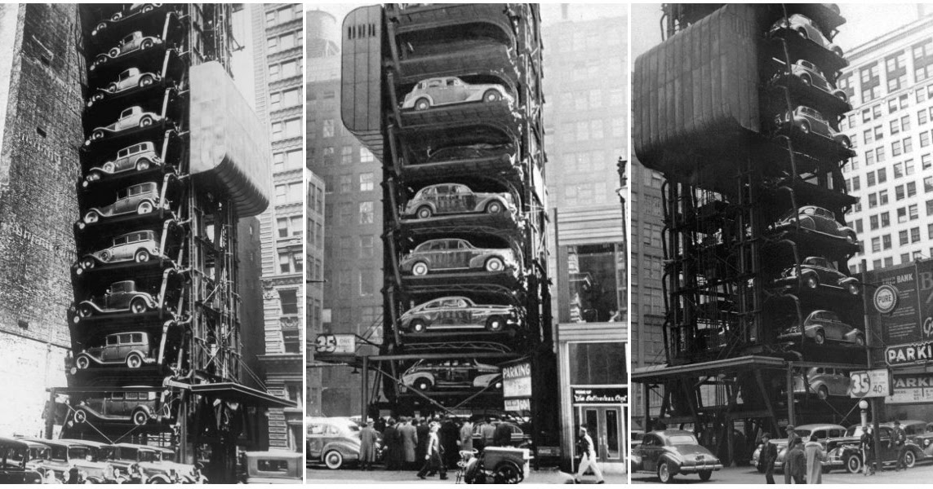

PHẦN I: TỔNG QUAN VỀ ĐỀ TÀI
Lý Do Chọn Đề Tài

Slide 7
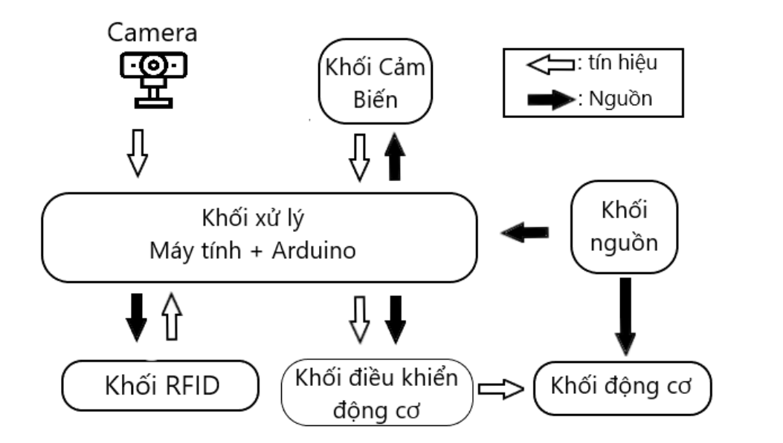
PHẦN II. LỰA CHỌN VÀ LẮP ĐẶT PHẦN CỨNG
Xây dựng sơ đồ khối của đề tài

Slide 8
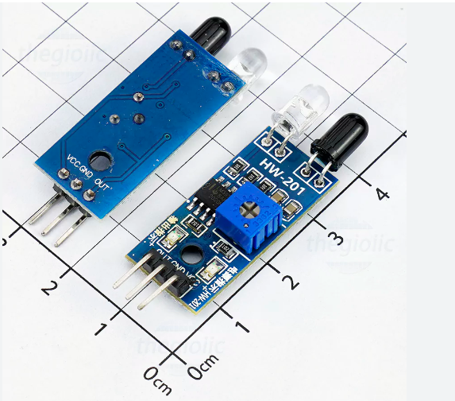
PHẦN II. LỰA CHỌN VÀ LẮP ĐẶT PHẦN CỨNG
Xem xét nhu cầu:
+ Cảm biến nhạy, phát hiện vật thể chính xác
+ Nhỏ gọn, đơn giản.
+ Có thể kết nối với mạch Arduino
Lựa chọn sử dụng cảm biến tiệm cận hồng ngoại HW-201

Slide 9
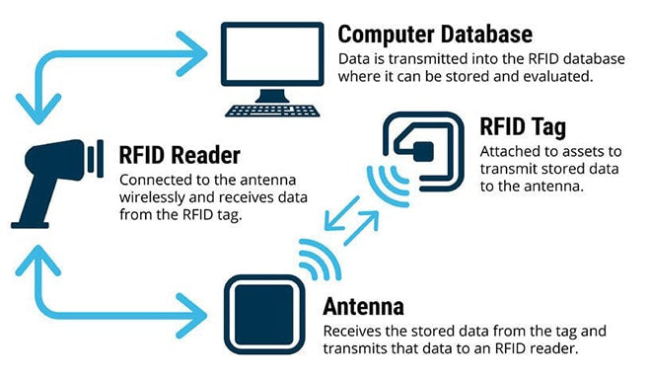
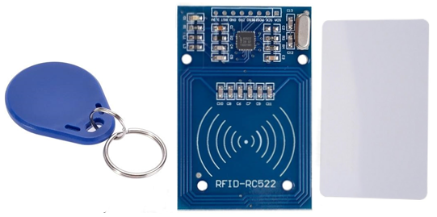
PHẦN II. LỰA CHỌN VÀ LẮP ĐẶT PHẦN CỨNG

Slide 10

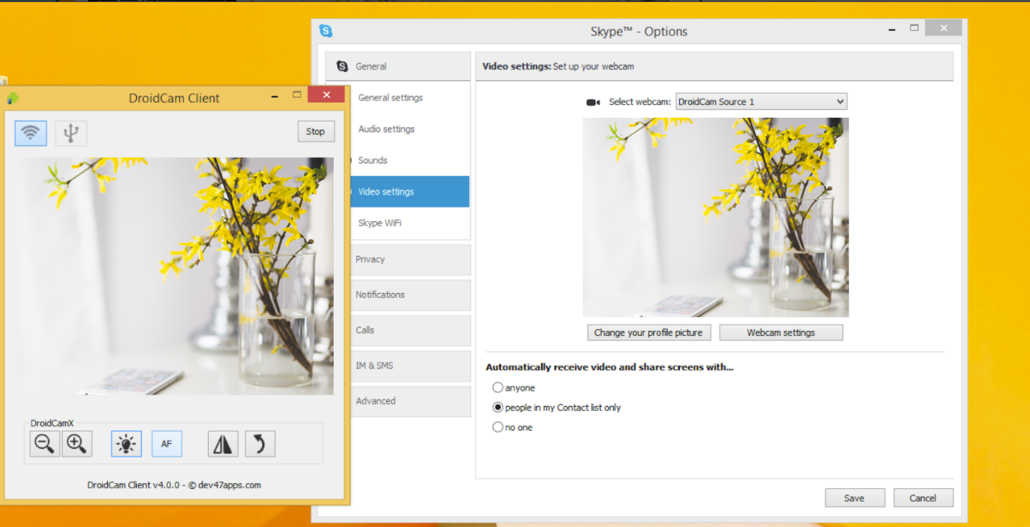
PHẦN II. LỰA CHỌN VÀ LẮP ĐẶT PHẦN CỨNG

Slide 11
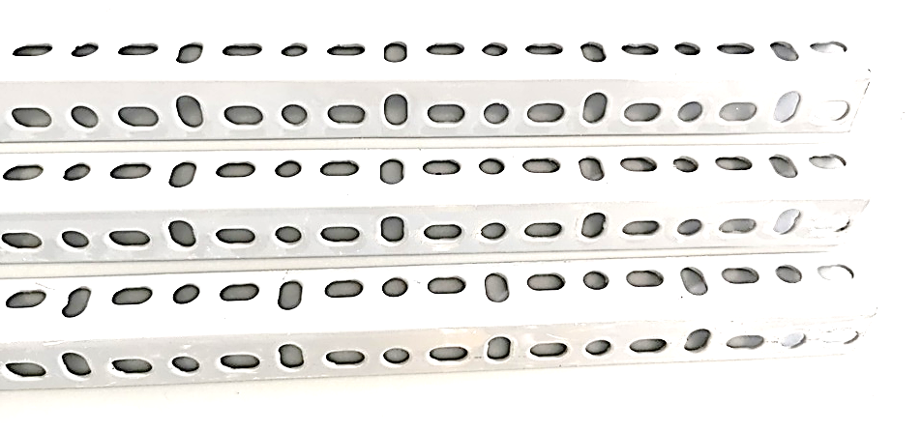
PHẦN II. LỰA CHỌN VÀ LẮP ĐẶT PHẦN CỨNG
Lựa chọn lắp ráp khung của mô hình bằng nhiều thanh thép V lỗ 3x3 để đảm bảo độ cứng chắc, ổn định khi hệ thống hoạt động đồng thời cũng dễ tháo lắp, vận chuyển.
Hệ thống sẽ chứa những mô hình xe với kích thước 6x5x10cm.

Slide 12
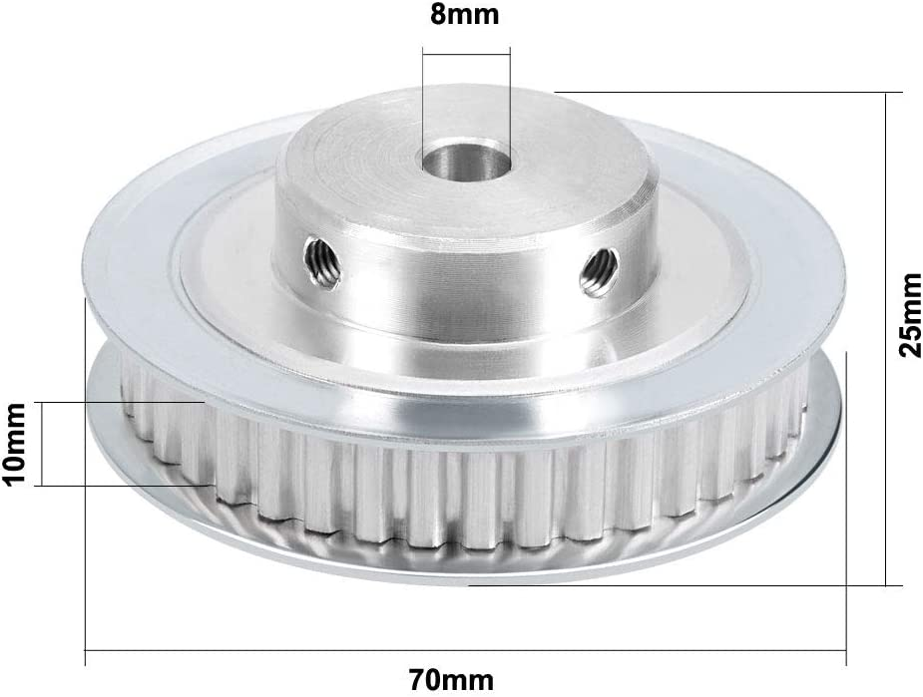
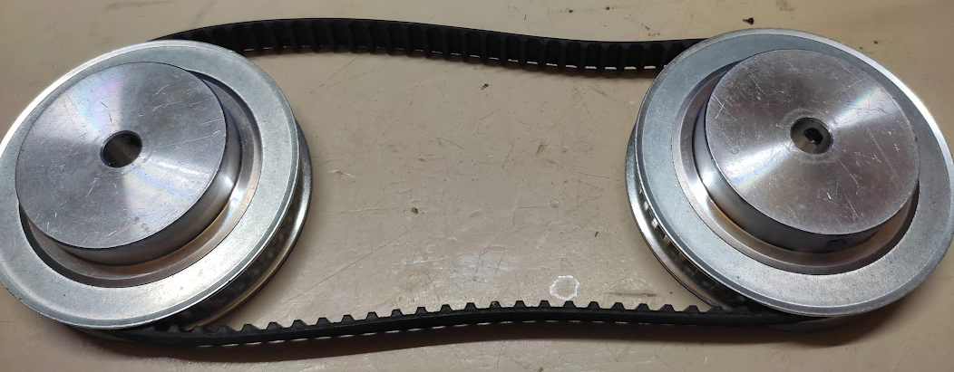
PHẦN II. LỰA CHỌN VÀ LẮP ĐẶT PHẦN CỨNG

Slide 13
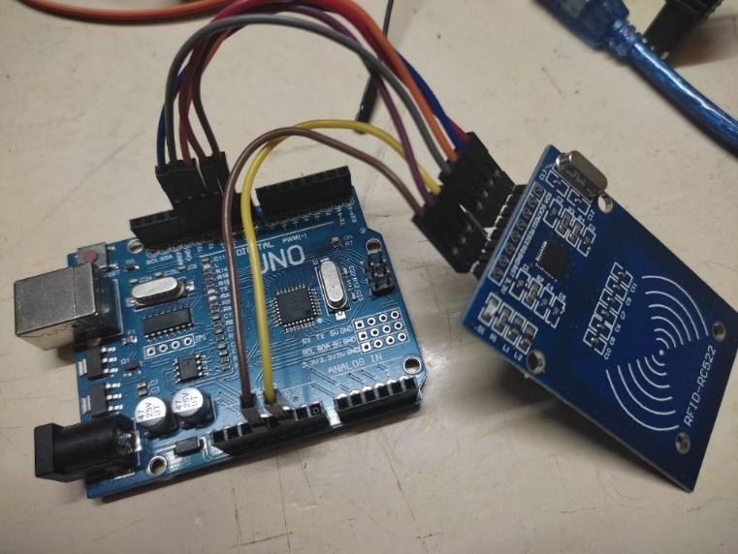
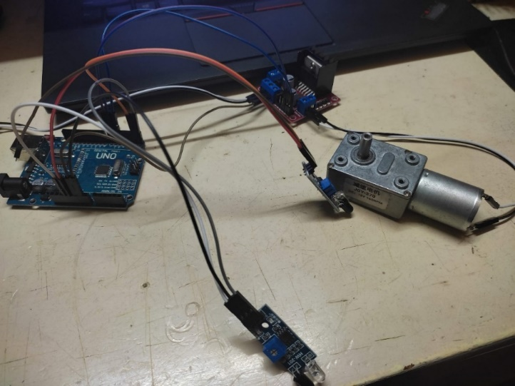
PHẦN II. LỰA CHỌN VÀ LẮP ĐẶT PHẦN CỨNG

Slide 14
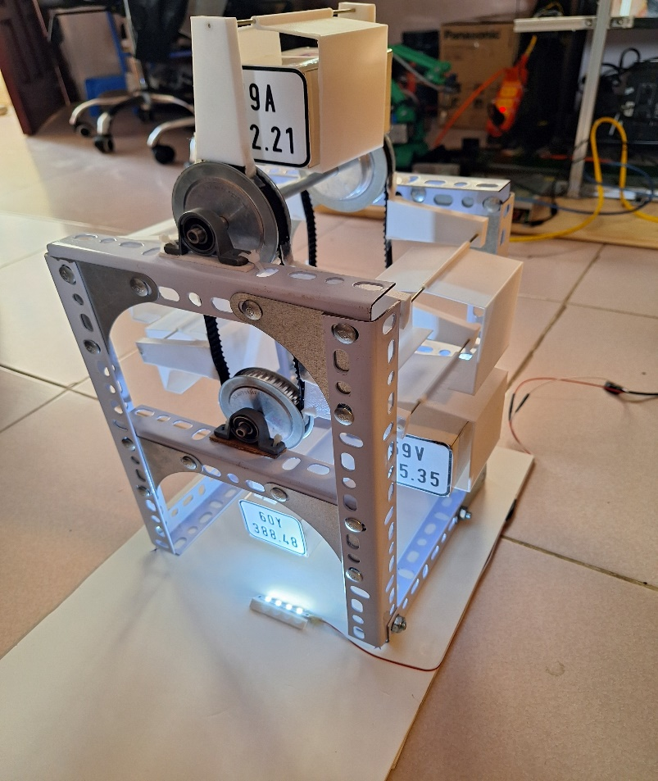
PHẦN II. PHÂN TÍCH LỰA CHỌN PHẦN CỨNG

Slide 15
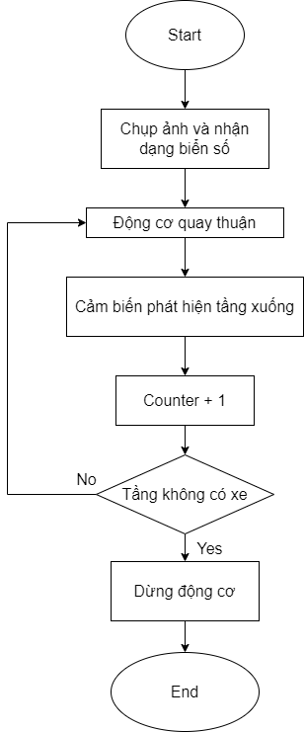
PHẦN III. XÂY DỰNG CHƯƠNG TRÌNH ĐIỀU KHIỂN

Slide 16
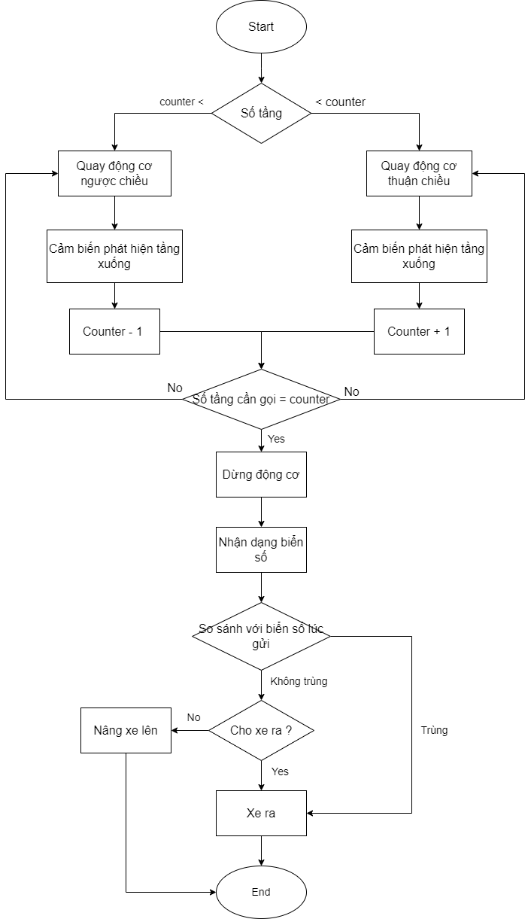
PHẦN III. THIẾT KẾ VÀ XÂY DỰNG CHƯƠNG TRÌNH

Slide 17
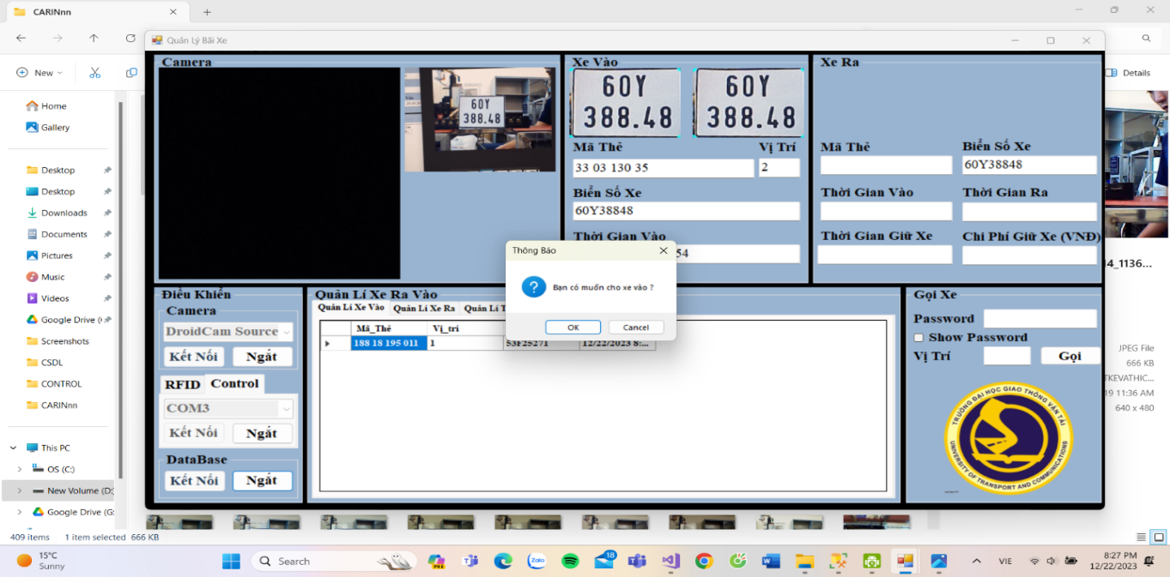
PHẦN II. PHÂN TÍCH LỰA CHỌN PHẦN CỨNG

Slide 18
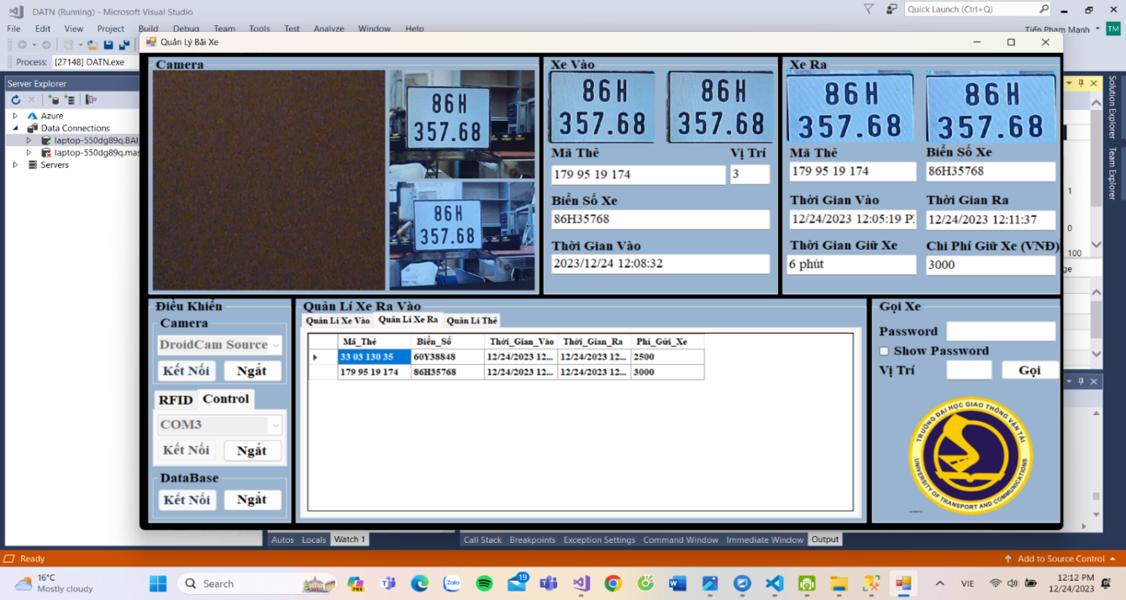
PHẦN III. THIẾT KẾ VÀ XÂY DỰNG CHƯƠNG TRÌNH

Slide 19
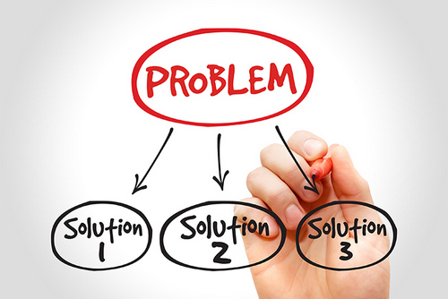
PHẦN IV. KẾT LUẬN VÀ PHƯƠNG HƯỚNG PHÁT TRIỂN
Đề tài đã đạt được những nội dung sau:
+ Hệ thống có thể đọc được thẻ RFID.
+ Hệ thống có thể nhận dạng được biển số xe.
+ Hệ thống có thể tương tác qua lại với cơ sở dữ liệu.
+ Hệ thống có thể giao tiếp, điều khiển mạch Arduino.
Hạn chế:
+ Hệ thống hoạt động chưa thực sự ổn định.
+ Vẫn có những trường hợp chương trình đọc sai biển số xe.

Slide 20
PHẦN IV. KẾT LUẬN VÀ PHƯƠNG HƯỚNG PHÁT TRIỂN
+ Tối ưu chương trình điều khiển để việc vận hành hệ thống chính xác và nhanh chóng hơn.
+ Tích hợp gửi xe, lấy xe bằng ứng dụng trên điện thoại.
+ Gửi dữ liệu từ cơ sở dữ liệu lên website hoặc ứng dụng trên điện thoại để tiện cho khách hàng theo dõi.
+ Tích hợp thanh toán qua thẻ ngân hàng.

Slide 21


